Slide 1







第八节
第九章
多元函数的极值及其求法
一、多元函数的极值
二、最值应用问题
三、条件极值
机动 目录 上页 下页 返回 结束

Slide 2
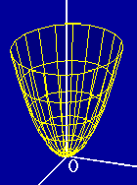
一、 多元函数的极值
定义: 若函数
的某邻域内有
则称函数在该点取得极大值(极小值).
极大值和极小值
统称为极值,
使函数取得极值的点称为极值点.
在点 (0,0) 有极小值;
在点 (0,0) 有极大值;
在点 (0,0) 无极值.
机动 目录 上页 下页 返回 结束

Slide 3
定理1 (必要条件)
函数
存在
偏导数,
且在该点取得极值 ,
则有
证:
取得极值 ,
故
取得极值
取得极值
据一元函数极值的必要条件可知定理结论成立.
说明: 使偏导数都为 0 的点称为驻点 .
但驻点不一定是极值点.
机动 目录 上页 下页 返回 结束

Slide 4
定理2 (充分条件)
若函数
的某邻域内具有一阶和二阶连续偏导数, 且
令
A<0 时取极大值;
则: 1) 当
时, 具有极值
A>0 时取极小值.
2) 当
时, 没有极值.
3) 当
时, 不能确定 , 需另行讨论.
机动 目录 上页 下页 返回 结束

Slide 5


考虑一元函数$\left.y=f(x\right)，$若其二阶导数连续，且
$f^{′}(x_{0})=0$，$f^{″}(x_{0})>0$，则函数在$x_{0}$最得极小值。
二阶Taylor展开：
$$f(x)=f(x_{0})+f^{′}(x_{0})(x−x_{0})+\frac{1}{2}f^{″}(ξ){\left(x−x_{0}\right)}^{2}$$
多元函数的Taylor展开：

Slide 6



$$H(f)=\left(\begin{matrix}\frac{∂^{2}f}{∂x^{2}} & \frac{∂^{2}f}{∂x∂y} \\ \frac{∂^{2}f}{∂x∂y} & \frac{∂^{2}f}{∂y^{2}}\end{matrix}\right)$$
-------Hessian矩阵
H(f)正定时有极小值；负定时有极大值。
$\frac{∂^{2}f}{∂x^{2}}>0$及$|H(f)|>0$
H(f)正定的充要条件为：
$\frac{∂^{2}f}{∂x^{2}}<0$及$|H(f)|>0$
H(f)负定的充要条件为：

Slide 7
例1.
求函数
的极值.
解: 第一步 求驻点.
解方程组
得驻点: (1, 0) , (1, 2) , (–3, 0) , (–3, 2) .
第二步 判别.
求二阶偏导数
在点(1,0) 处
为极小值;
机动 目录 上页 下页 返回 结束

Slide 8
在点(1,2) 处
不是极值;
在点(−3,0) 处
不是极值;
在点(−3,2) 处
为极大值.
机动 目录 上页 下页 返回 结束

Slide 9
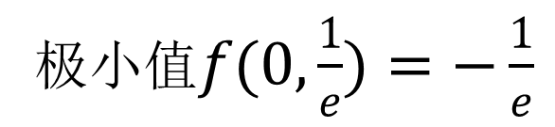
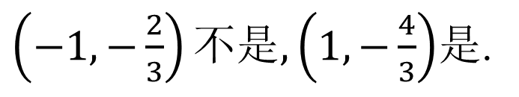
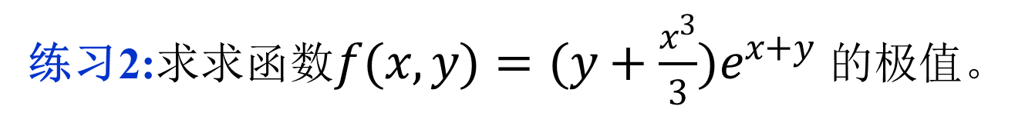
练习1:求二元函数$f(x,y)=x^{2}\left(2+y^{2}\right)+ylny$的极值。
极小值$f(0,\frac{1}{e})=−\frac{1}{e}$
练习2:求求函数$f(x,y)=(y+\frac{x^{3}}{3})e^{x+y}$ 的极值。
$\left(−1,−\frac{2}{3}\right)不是,\left(1,−\frac{4}{3}\right)$是.

Slide 10
二、最值应用问题
依据
函数 f 在闭域上连续
函数 f 在闭域上可达到最值
驻点
最值可疑点
边界上的最值点
机动 目录 上页 下页 返回 结束

Slide 11
例2.
某厂要用铁板做一个体积为2
的有盖长方体水
问当长、宽、高各取怎样的尺寸时, 才能使用料最省?
解: 设水箱长,宽分别为 x , y m ,则高为
则水箱所用材料的面积为
令
得驻点
根据实际问题可知最小值在定义域内应存在,
因此可
断定此唯一驻点就是最小值点.
即当长、宽均为
高为
时, 水箱所用材料最省.
机动 目录 上页 下页 返回 结束

Slide 12
三、条件极值
无条件极值:
对自变量只有定义域限制
极值问题
条 件 极 值 :
对自变量除定义域限制外,
还有其它条件限制
条件极值的求法:
方法1 代入法.
例如 ,
转化
求一元函数
的无条件极值问题
机动 目录 上页 下页 返回 结束

Slide 13
方法2 拉格朗日乘数法.
例如,
引入辅助函数
则极值点满足:
辅助函数F 称为拉格朗日( Lagrange )函数.
利用拉格
朗日函数求极值的方法称为拉格朗日乘数法.
机动 目录 上页 下页 返回 结束

Slide 14
推广
拉格朗日乘数法可推广到多个自变量和多个约束条件的情形.
例如, 求函数
在条件
下的极值.
设
解方程组
可得到条件极值的可疑点 .
机动 目录 上页 下页 返回 结束

Slide 15
例3.
要设计一个容量为
的长方体开口水箱, 试问
水箱长、宽、高等于多少时所用材料最省？
解: 设 x , y , z 分别表示长、宽、高,
则问题为求x , y ,
z 使在条件
下水箱表面积
最小.
令
解方程组
机动 目录 上页 下页 返回 结束

Slide 16
得唯一驻点
由题意可知合理的设计是存在的,
因此 , 当高为
长、宽为高的 2 倍时，所用材料最省.
机动 目录 上页 下页 返回 结束

Slide 17

设生产某产品必须投入两种要素，$x,y$分别为两要素的投入量，Q为产品产量，若生产函数为$Q=2x^{a}y^{b}$，其中常数$a,b>0$ ，假设两要素的价格分别为$p,q$，求产量为12时，两要素各投入多少可以使得投入总费用最小？
例4:

Slide 18
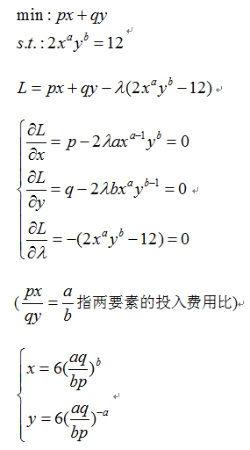

Slide 19
内容小结
1. 函数的极值问题
第一步 利用必要条件在定义域内找驻点.
如对二元函数
即解方程组
第二步 利用充分条件 判别驻点是否为极值点 .
2. 函数的条件极值问题
(1) 简单问题用代入法
(2) 一般问题用拉格朗日乘数法
机动 目录 上页 下页 返回 结束

Slide 20
3. 函数的最值问题
如求二元函数
在条件
下的极值,
设拉格朗日函数
解方程组
求驻点 .
第一步 找目标函数, 确定定义域 ( 及约束条件)
第二步 判别
• 比较驻点及边界点上函数值的大小
• 根据问题的实际意义确定最值
机动 目录 上页 下页 返回 结束

